Slide 1
NARRATIVE LANDING PAGE
為高價值產品打造
敘事型 Landing Page
服務說明與投資區間 · 轉介夥伴版
Harry Fan
harry750110@gmail.com · LINE: harryvan · harryfan.github.io/blog

Slide 2
THE PROBLEM
資訊是完整的，說服力是薄的
多數產品頁面能交代功能、列出賣點，卻無法讓訪客在短時間內理解「這個產品為何重要」、這家公司是否足夠成熟可信。對高單價、長決策週期的產品，這個落差直接影響三件事：
01
02
03
品牌感知
詢問品質
商務推進
訪客用第一屏判斷你的級別——在讀完任何一個字之前。
頁面說服力決定進來的是「隨便問問」還是準客戶。
成熟可信的門面，縮短之後每一次銷售對話的距離。
02

Slide 3
OUR APPROACH
把頁面當成敘事系統，不是 section 的堆疊
快速建立品牌存在感
可控節奏拆解價值
第一屏就是發表會開場——訪客立刻知道這是什麼級別的產品。
Scroll choreography 讓複雜產品照我們設計的順序被理解。
有記憶點的互動
導向商業下一步
互動不是裝飾，是訊息設計的一部分——看過就記得。
注意力最後收斂到明確的行動：詢問、預約、下單。
03

Slide 4

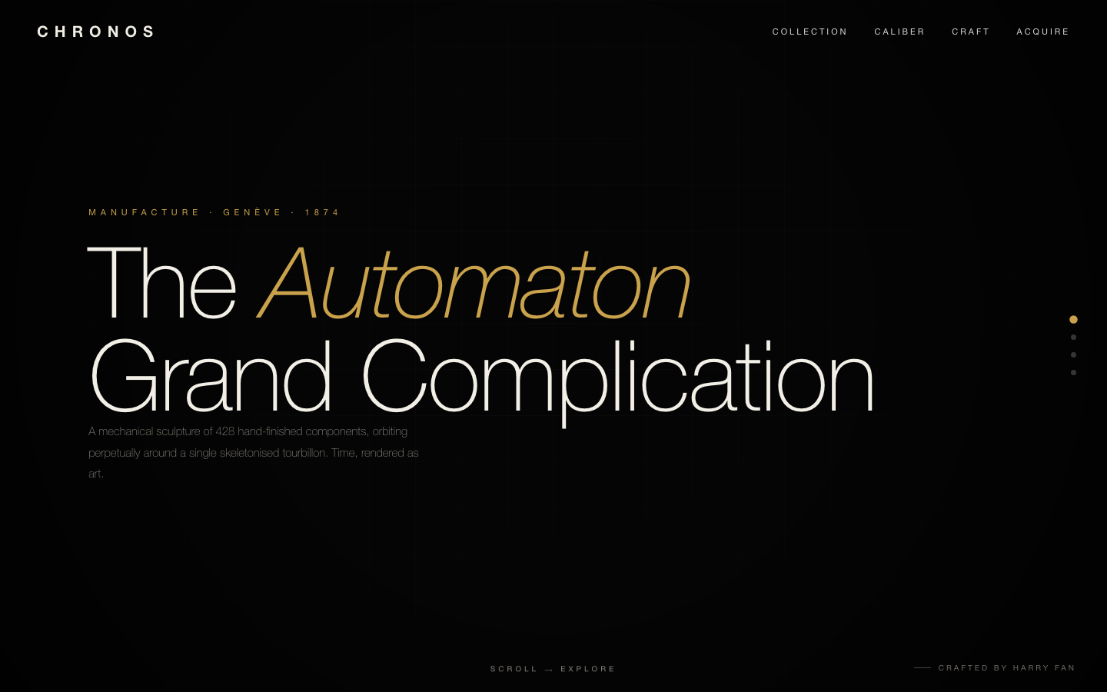
SELECTED WORK · I
旗艦手機發表會 × 高級製錶品牌
AURA X — 旗艦智慧手機（中文）
CHRONOS — Haute Horlogerie（英文）
nice-mobile-eta.vercel.app
nice-watch.vercel.app
04

Slide 5


SELECTED WORK · II
法式香水 × 精品咖啡（四種產業，同一套方法）
NOIR AMBRE — Maison de Parfum（英文）
拾霧珈琲 SHIWU — 精品咖啡豆（中文）
luxry-perfume.vercel.app
coffee-bean-bag.vercel.app
05

Slide 6
PRICING
投資區間
敘事診斷
NT$25,000–45,000
頁面敘事診斷＋Hero 概念稿。一週交付，之後可全額折抵正式專案。
Starter
NT$150,000–190,000
方向明確、素材齊備的聚焦型單頁。含完整敘事架構與捲動節奏設計。
Core
NT$200,000–320,000
完整 scroll-driven 敘事與正式前端實作。多數合作從這裡開始。
Signature
NT$350,000 起
launch 關鍵頁、高互動密度。上限依專案範圍另議，不設固定天花板。
估價維度：敘事複雜度、互動層級、素材條件、決策參與深度與時程——不是頁數。正式報價於 20 分鐘工作會談後提出。
06

Slide 7
3D ASSETS
網站是一筆費用，3D 素材是另一筆
頁面中的 3D 產品模型是獨立的專業工項——兩者拆開報價、拆開決策，預算不混在一起。
已有 3D 素材
需要從零建模
不用 3D 也成立
產品 3D 檔、CAD、渲染資產直接整合進頁面。整合工時含在網站費用內，不另收模型費。
依模型精度、材質表現與授權需求另行評估報價，會談時一併釐清，不悶著算。
以 2D 視覺與動效完成的敘事頁（Starter 區間）同樣具備完整策略與節奏設計。
07

Slide 8
TECHNOLOGY
手工實作，進得了你現有的架構
01
純手工前端
原生 CSS/JS 與 Three.js，不依賴模板工具——效果與效能完全可控，品質沒有天花板。
02
可整合 WordPress
交付 WP 可整合版本，互動效果不打折——既有網站可直接沿用。
03
效能與降級策略
行動裝置優先保清晰與速度，互動密度依裝置能力分級——舊裝置優雅退場，不是事後補救。
08

Slide 9
FOUNDING CLIENTS
2026 創始客戶方案
Core 範圍 · 限 3 名
對價條件——用行銷資產支付，不是折扣價
NT$168,000
完整 case study 撰寫與發布授權
Logo 與推薦語使用權
專案定價 NT$240,000
創始客戶抵減 NT$72,000
上線後 30 天成效數據分享
有效期至 2026-10-31，名額用罄即恢復標準定價
早期客戶替我們承擔了信任成本，理應拿到對價。
09

Slide 10
NEXT STEP
20 分鐘工作會談
不是銷售電話——會談本身就是合作的第一次體驗，我們會直接針對你現有的頁面給出具體判斷。聚焦三件事：
01
這個頁面真正需要傳達什麼
02
現有網站在哪裡低估了產品價值
03
什麼程度的互動在策略上是合理的
會談後 24 小時內，給出明確下一步與時間承諾。
harry750110@gmail.com · LINE: harryvan
10

